Slide 1
worldbibleplans.com/languages/tamil/index.html
படிப்படியான வழிமுறைகள்

Slide 2
ஒரு கிறிஸ்தவராக, நீங்கள் எப்போதாவது முழு பைபிளையும் படித்திருக்கிறீர்களா?
ஏன் கூடாது?
இல்லை
ஒரு கிறிஸ்தவராக முழு வேதாகமத்தையும் வாசிப்பது முக்கியம் என்று நீங்கள் நினைக்கிறீர்களா?
இல்லை
ஆம்
அது உங்கள் வாழ்க்கைக்கு நன்மை பயதா?
ஆம்
நீங்கள் ஒரு வாசிப்பு திட்டத்தைப் பயன்படுத்தினீர்களா?
ஆம்
இல்லை
ஆம்
இல்லை
இது மிகவும் சலிப்பாக இருக்கிறதா?
முழு பைபிளையும் வாசிப்பதிலிருந்து உங்களைத் தடுப்பது எது?
இது மிகவும் பயமுறுத்துகிறதா? இது படிக்க ஒரு பெரிய கடினமான புத்தகமா?
ஏன் கூடாது? ஒரு எளிய வாசிப்பு திட்டம் நன்மையைச் சேர்க்க உதவியிருக்குமா?
வாசிப்பு திட்டம் பணியை மேலும் நிர்வகித்ததா?
தனிப்பயன் வடிவமைக்கப்பட்ட வாசிப்பு திட்டம் பணியை மிகவும் நிர்வகிக்கக்கூடியதாக மாற்றியிருக்குமா?
இல்லை
ஆம்
இது அதிக நேரம் எடுக்கிறதா?
வேதவசனங்கள் உள்ளிட்ட திட்டங்கள் மிகவும் விலை உயர்ந்தவையா?
ஆம்
ஆம்
ஆம்
ஆம்
இல்லை
ஆம்
WBP சில வகைகளைச் சேர்க்க காலவரிசை, M'Cheyne போன்ற பல கருப்பொருள்களுடன் இலவச திட்டங்களை வழங்குகிறது
WBP இலவச பைபிள் வாசிப்பு திட்டங்களைக் கொண்டுள்ளது, இது ஒரு நாளைக்கு 5 நிமிடங்கள் முதல் 60 நிமிடங்கள் வரை அல்லது வாரத்திற்கு எத்தனை நாட்கள் வரை எந்த நேர அர்ப்பணிப்பையும் ஆதரிக்கிறது.
WBP மொழிபெயர்ப்புகளைப் படிக்க எளிதான திட்டங்களில் இலவச திட்டங்களை வழங்குகிறது. சிறிய, நிர்வகிக்க எளிதான படிகளாக உடைக்கப்படும் போது மிகப்பெரிய பணிகள் கூட செய்யக்கூடியவை.
WBP இல், பைபிளைப் படிப்பது நம் அனைவருக்கும் மிகப்பெரிய நன்மையை சேர்க்கிறது என்று நாங்கள் நம்புகிறோம்.
நீங்கள் என்ன திட்டத்தைப் பயன்படுத்தினீர்கள்? WBP தேர்வு செய்ய ஒரு பெரிய வகையைக் கொண்டுள்ளது.
WBP இல் இலவச திட்டத்தை முயற்சிக்கவும்
நீங்கள் பைபிளைப் படிக்க முயற்சித்து தோல்வியுற்றால், https://worldbibleplans.com/languages/tamil/index.hml இல் எங்களைப் பார்வையிட்டு இலவச தனிப்பயன் பைபிள் வாசிப்பு திட்டத்தை வடிவமைக்கவும். பல்வேறு மொழிகள், மொழிபெயர்ப்புகள், நேர கடமைகள், கருப்பொருள்கள் மற்றும் மின்புத்தக வடிவங்களிலிருந்து தேர்ந்தெடுக்கவும். இது மிகவும் எளிது. ஒரு திட்டத்தை வடிவமைக்கவும், WBP அதை உருவாக்குகிறது, மேலும் 1 நாளுக்குள் உங்கள் தனிப்பயன் இலவச வடிவமைக்கப்பட்ட பைபிள் வாசிப்பு திட்டத்தை வேதங்களுடன் அல்லது இல்லாமல் பதிவிறக்குவதற்கான இணைப்பைப் பெறுவீர்கள். எல்லாம் இலவசம் என்று நாங்கள் குறிப்பிட்டுள்ளோமா!

Slide 3
உலக பைபிள் திட்டங்களுக்கு வரவேற்கிறோம்
உங்கள் தனிப்பயன் பைபிள் வாசிப்பு திட்டத்தை வடிவமைக்க படிப்படியான வழிமுறைகளைப் பின்பற்ற எளிதானது, ஸ்லைடு வடிவத்தில்.

Slide 4
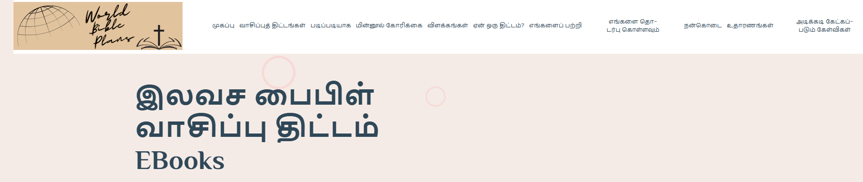
மின்புத்தக கோரிக்கை பக்கத்திற்கு செல்லவும்

Slide 5
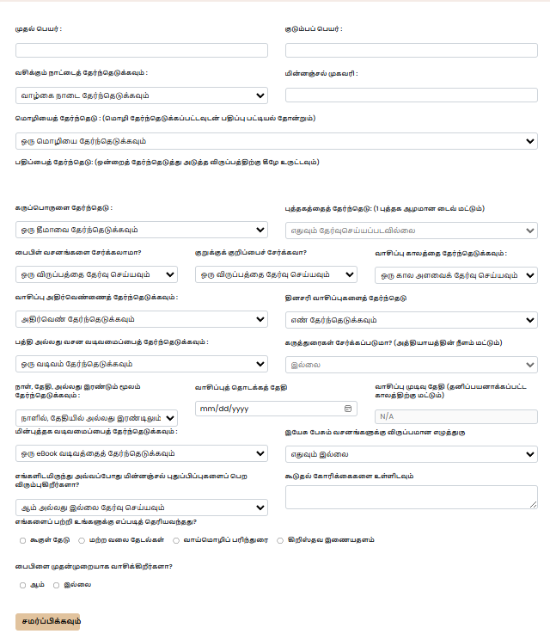
இது கோரிக்கை படிவம் - அதை பின்வரும் ஸ்லைடுகளில் உடைப்போம்.

Slide 6
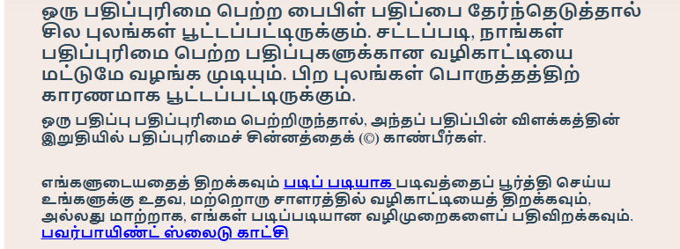
வடிவத்தின் இயக்கவியல்
நீங்கள் படிவத்தை இடமிருந்து வலமாக மற்றும் மேலிருந்து கீழாக நிரப்புவது முக்கியம்.
  படிவத்தின் ஒரு பகுதியை நிரப்பி, பின்னர் நீங்கள் ஏற்கனவே தேர்ந்தெடுத்த புலத்தில் மாற்றத்தால், அனைத்து தேர்வுகளும் இயல்புநிலைக்குத் திரும்பும் மற்றும் நீங்கள் செய்த தேர்வுகளை இழக்க நேரிடும்.
    எடுத்துக்காட்டாக, நீங்கள் ஒரு பதிப்பைத் தேர்ந்தெடுத்து, மீதமுள்ள படிவத்தை நிரப்பி, பின்னர் திரும்பிச் சென்று பதிப்பை மாற்றினால், அடுத்தடுத்த அனைத்து புலங்களையும் மீண்டும் நிரப்ப வேண்டும்.

Slide 7
படிவத்தின் தர்க்கரீதியான விதிகள்
உங்கள் தேர்வுகளைப் பொறுத்து, சில தேர்வுகள் கிடைக்காது.
  சில நேரங்களில் முழு வீழ்ச்சி.
  சில நேரங்களில் டிராப் டவுனுக்குள் தேர்வுகள் மட்டுமே.
    எடுத்துக்காட்டாக: பதிப்புரிமை பெற்ற பதிப்பை நீங்கள் தேர்ந்தெடுத்தால், எங்களால் வேதவசனங்களை வழங்க முடியாது, ஒரு வழிகாட்டி மட்டுமே.
      புத்தகத்தைத் தேர்ந்தெடுக்கவும் பூட்டப்படும்.
      சேர்த்து வேதவசனங்கள் பூட்டப்படும்.
        இல்லை. வழிகாட்டியை வழங்கவும் மட்டுமே இயல்புநிலை.
      குறுக்கு குறிப்புகள் சேர்க்கவும் பூட்டப்படும்.
      தேர்ந்தெடுக்கப்பட்ட பத்தி/வசனம் பூட்டப்படும்.
      தேர்ந்தெடுக்கவும் மின்புத்தக வடிவமைப்பு பூட்டப்படும்.
        PDF விளக்கப்படம் இயல்புநிலையாக இருக்கும்.
      இயேசு பேசும் வசனங்களுக்கான விருப்ப எழுத்துரு பூட்டப்படும்.

Slide 8
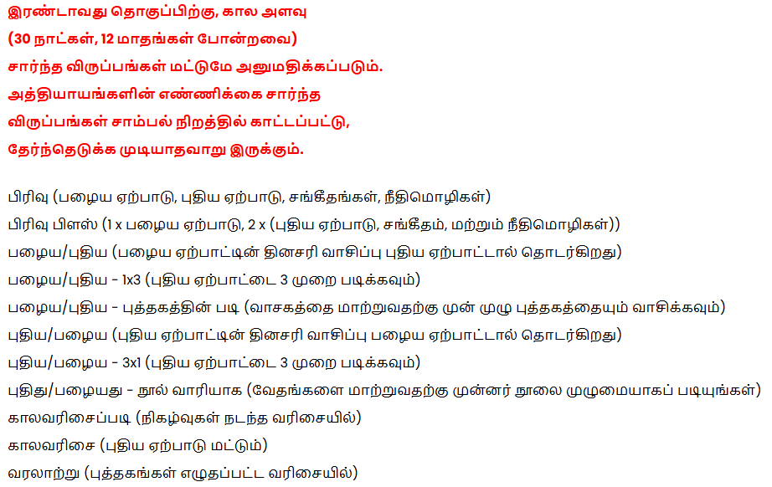
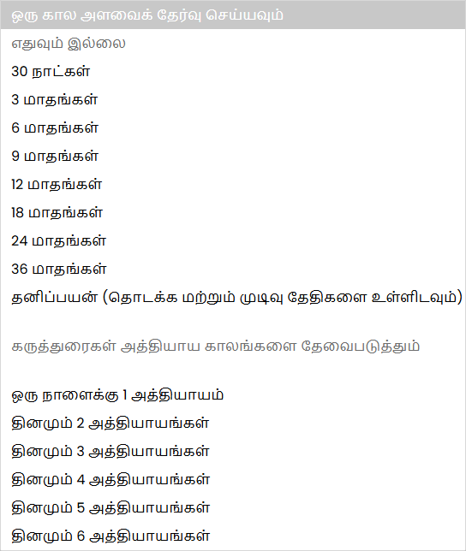
படிவத்தின் தர்க்கரீதியான விதிகள் தொடர்ந்தன
மற்றொரு உதாரணம்: இரண்டாவது குழுவில் இருந்து ஒரு கருப்பொருளைத் தேர்ந்தெடுத்தால்...
கால கீழ்தோன்றலில் உள்ள அத்தியாய காலங்கள் சாம்பல் நிறத்தில் இருக்கும் மற்றும் தேர்ந்தெடுக்க முடியாதவை.
வர்ணனை பூட்டப்படும்.

Slide 9
படிவத்தின் தர்க்கரீதியான விதிகள் தொடர்ந்தன
சில நேரங்களில், பல தேர்வுகள் மற்றொரு தேர்வு பூட்டப்பட்டுள்ளதா என்பதை தீர்மானிக்கின்றன.
  வர்ணனை தேர்ந்தெடுக்கக்கூடியதாக இருக்க வேண்டும்:
    பதிப்பை பதிப்புரிமை பெற முடியாது.
    தீம் கருப்பொருள்களின் முதல் குழுவில் இருக்க வேண்டும்.
    கால அளவு ஒரு அத்தியாய காலமாக இருக்க வேண்டும்.
  பத்தி அல்லது வசன வடிவமைப்பைத் தேர்ந்தெடுக்க:
    பதிப்பை பதிப்புரிமை பெற முடியாது.
    வேதவசனங்களைச் சேர்க்க வேண்டும் ஆம் ஆக இருக்க வேண்டும்.
    குறுக்கு குறிப்புகளை சேர்க்கவும் புறக்கணிக்கப்பட வேண்டும் அல்லது குறுக்கு குறிப்புகள் எதுவும் தேர்ந்தெடுக்கப்படக்கூடாது.

Slide 10
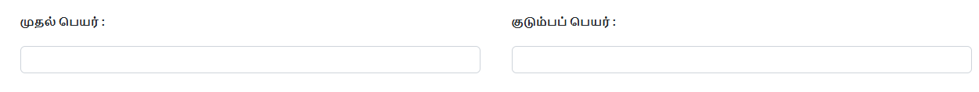
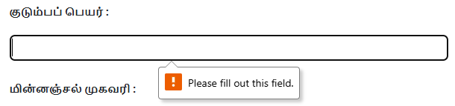
நீங்கள் யார் என்று சொல்லுங்கள்
இந்த புலங்கள் கட்டாயமாகும்.
  நிரப்பப்படாத / தேர்ந்தெடுக்கப்படாத எந்தவொரு கட்டாய புலமும் நீங்கள் சமர்ப்பிக்கும் போது பிழையை ஏற்படுத்தும், மேலும் நீங்கள் புலத்தை நிரப்ப வேண்டும்.

Slide 11
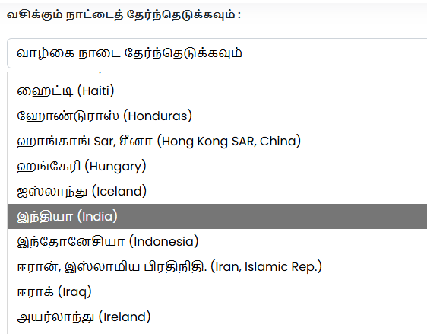
கீழ்தோன்றும் பட்டியலில் இருந்து நீங்கள் வசிக்கும் நாட்டைத் தேர்ந்தெடுக்கவும்
வசிக்கும் நாட்டின் பட்டியலைக் காண கீழ்தோன்றுவதைக் கிளிக் செய்க.
  நீங்கள் வசிக்கும் விருப்பமான நாட்டிற்கு உருட்டவும் அல்லது
  நீங்கள் வசிக்கும் விருப்பமான நாட்டிற்கு விரைவாகப் பெற தட்டச்சு செய்யத் தொடங்குங்கள்.
  நீங்கள் விரும்பும் வசிக்கும் நாட்டின் மீது கிளிக் செய்யவும்.
    இந்த உதாரணத்தில் இந்தியா.

Slide 12
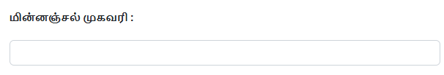
உங்கள் மின்னஞ்சல் முகவரியை உள்ளிடவும்
உங்கள் தனிப்பயன் வடிவமைக்கப்பட்ட பைபிள் வாசிப்பு திட்டத்தைப் பதிவிறக்க ஒரு வாசிப்பு திட்டம் அல்லது இணைப்பை உங்களுக்கு அனுப்ப உங்கள் மின்னஞ்சல் முகவரி தேவை. உங்கள் கோரிக்கையை சமர்ப்பிக்கும் போது வேண்டாம் என்று நீங்கள் கேட்காவிட்டால், WBP புதுப்பிப்புகள், புதிய மொழிபெயர்ப்புகள் மற்றும் புதிய திட்டங்களுடன் அவ்வப்போது மின்னஞ்சல்களை அனுப்பும்.
எந்த காரணத்திற்காகவும் உங்கள் மின்னஞ்சல் முகவரியை நாங்கள் யாருடனும் பகிர்ந்து கொள்ள மாட்டோம்.

Slide 13
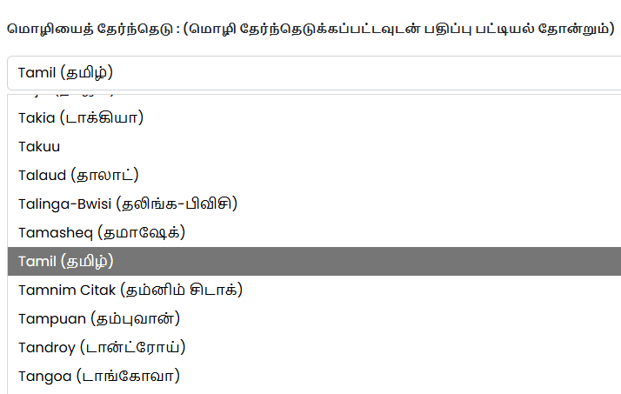
உங்கள் மொழியைத் தெரிவு செய்க
மொழி பட்டியலைக் காண கீழ்தோன்றுவதைக் கிளிக் செய்க.
  உங்கள் மொழி தேர்வுக்கு உருட்டவும் அல்லது
  உங்கள் மொழித் தேர்வுக்கு விரைவாகப் பெற தட்டச்சு செய்யத் தொடங்குங்கள்.
  உங்கள் மொழி விருப்பத்தை கிளிக் செய்யவும்.
    இந்த உதாரணத்தில் தமிழ்.
நீங்கள் தேர்ந்தெடுக்கும் மொழி நீங்கள் தேர்ந்தெடுக்கக்கூடிய பைபிள் பதிப்புகளின் பட்டியலை தீர்மானிக்கும்.

Slide 14
உங்கள் மொழி தேர்வுடன் தொடர்புடைய பதிப்பு பட்டியல் தானாக நிரப்பப்படும்
பதிப்பு பட்டியல் நீங்கள் தேர்ந்தெடுத்த மொழிக்குள் அகரவரிசைப்படி உள்ளது. குறிப்பிட்ட மொழிபெயர்ப்பின் விளக்கம் மொழிபெயர்ப்பு என்றால் உங்களுக்குச் சொல்லும்:
  முழுமையான வேதாகமம் – 66 புத்தகங்கள் (பழைய மற்றும் புதிய ஏற்பாடுகள்).
  x அபோக்ரிபல் புத்தகங்களுடன் முழுமையான பைபிள் (பழைய மற்றும் புதிய ஏற்பாடுகள் சில அபோக்ரிபல் புத்தகங்களுடன். x புத்தகங்களின் எண்ணிக்கையைக் குறிக்கிறது.
  புதிய ஏற்பாடு மட்டும் – புதிய ஏற்பாட்டின் 27 புத்தகங்கள்.
  மற்ற புத்தகங்களுடன் புதிய ஏற்பாடு - புதிய ஏற்பாட்டின் 27 புத்தகங்கள் மற்றும் சில பழைய ஏற்பாட்டு புத்தகங்கள்.
  பழைய ஏற்பாட்டு மட்டும் – பழைய ஏற்பாட்டின் 39 புத்தகங்கள்.
  காணாமல் போன x புத்தகம்(கள்) - சில மொழிபெயர்ப்புகள் காணாமல் போன புத்தகங்கள். x காணாமல் போன புத்தகங்களின் எண்ணிக்கையைக் குறிக்கிறது.
  x புத்தகங்கள் - சில மொழிபெயர்ப்புகளில் குறைந்த எண்ணிக்கையிலான புத்தகங்கள் உள்ளன. x என்பது மொழிபெயர்ப்பில் உள்ள புத்தகங்களின் எண்ணிக்கையைக் குறிக்கிறது.

Slide 15
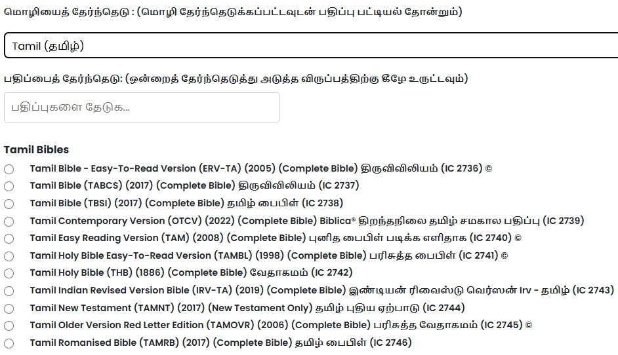
நீங்கள் என்ன பார்க்கலாம் என்பதற்கு இது ஒரு உதாரணம்
தேர்வுகளைக் குறைக்க பட்டியலில் தேடவும்.
(IC xxxx) என்பது உங்கள் கோரிக்கையைச் செயலாக்குவதில் நாங்கள் பயன்படுத்தும் உள் குறியீடு ஆகும்.

Slide 16
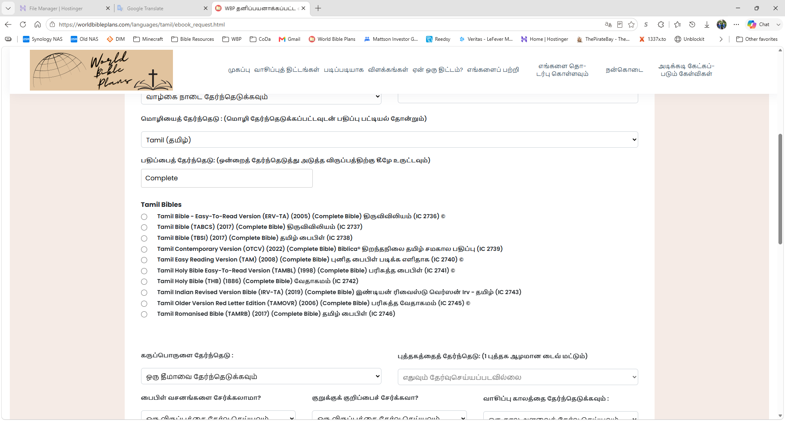
பட்டியலில் தேடுங்கள்
தேர்வுகளைக் குறைக்க பட்டியலில் தேடுங்கள்.
இந்த எடுத்துக்காட்டில், நான் பட்டியலில் தேடினேன் “Complete”

Slide 17

பதிப்புரிமை பெற்ற பதிப்புகள்
பதிப்புரிமை பெற்ற பைபிள் பதிப்பை நீங்கள் தேர்வுசெய்தால் படிவத்தில் உள்ள சில புலங்கள் பூட்டப்படும். சட்டத்தின்படி, பதிப்புரிமை பெற்ற பதிப்புகளுக்கான வழிகாட்டியை மட்டுமே வழங்க முடியும். பதிப்பு விளக்கத்தின் முடிவில் பதிப்புரிமை சின்னத்தை © நீங்கள் காண்பீர்கள்.
சட்டத்தின்படி, தற்போதைய பதிப்புரிமையின் கீழ் பைபிள் பதிப்புகளுக்கான வேதப்பூர்வ உரையை வழங்க எங்களுக்கு அனுமதி இல்லை. தற்போதைய பதிப்புரிமையின் கீழ் உள்ள எந்தவொரு பதிப்பிலும் இறுதியில் சின்னம் © இருக்கும். இந்த பதிப்புகளுக்கு, நாங்கள் ஒரு வழிகாட்டியை மட்டுமே வழங்க முடியும்.

Slide 18
உங்கள் விருப்பத்தின் தொடக்கத்தில் ரேடியல் பொத்தானைக் கிளிக் செய்யவும்
இந்த உதாரணத்தில், நான் தேர்ந்தெடுத்துள்ளேன் Tamil Bible (TBSI) (2017) (Complete Bible) தமிழ் பைபிள் (IC 2738).
  குறிப்பு: ஒரு கோரிக்கைக்கு நீங்கள் ஒரு தேர்வை மட்டுமே செய்ய முடியும். நீங்கள் பல பதிப்புகளை விரும்பினால், நீங்கள் பல கோரிக்கைகளைச் சமர்ப்பிக்க வேண்டும்.

Slide 19
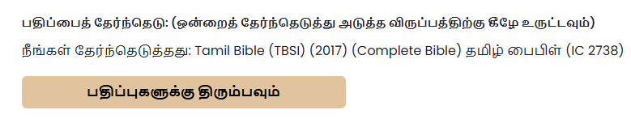
கீழ்தோன்றும் பட்டியல் மூடப்படும் மற்றும் படிவம் நீங்கள் தேர்ந்தெடுத்த பதிப்பைக் காண்பிக்கும்
பதிப்புகளுக்குத் திரும்பு என்பதைக் கிளிக் செய்வதன் மூலம் உங்கள் தேர்வை மாற்றலாம்.
  மீதமுள்ள படிவத்தை பூர்த்தி செய்த பிறகு இதைச் செய்தால், நீங்கள் மீண்டும் படிவத்தை நிரப்ப வேண்டும்.

Slide 20
கருப்பொருள்கள்
வேதவசனங்களை வாசிக்க கருப்பொருள்கள் வெவ்வேறு வழிகளை வழங்குகின்றன.
  சில கருப்பொருள்கள் வாசிப்பு வரிசையை வழங்குகின்றன.
    எடுத்துக்காட்டுகள்:
      நேராக (ஆதியாகமம் முதல் வெளிப்படுத்துதல்).
      காலவரிசை வரிசை.
  மற்ற தலைப்புகள் உங்களை ஒரு தனித்துவமான யோசனையில் கவனம் செலுத்த வைக்கின்றன அல்லது வேதவசனங்களை ஏதோ ஒரு அர்த்தமுள்ள விதத்தில் முன்வைக்கின்றன.
    எடுத்துக்காட்டுகள்:
      வகை அடிப்படையிலான.
      எம்'செய்ன்.
  சில கருப்பொருள்கள் நீங்கள் ஒரு புத்தகம் அல்லது புத்தகங்களின் தேர்வில் கவனம் செலுத்துகிறீர்கள்.
    எடுத்துக்காட்டுகள்:
      1 புத்தகம் ஆழமான டைவ்.
      அப்போஸ்தலர்கள் & பவுல்.
அனைத்து கருப்பொருள்களும் மெனு மூலம் அணுகப்பட்ட வாசிப்பு திட்டங்கள் பக்கத்தில் விரிவாக விளக்கப்பட்டுள்ளன.
உங்களுக்கு சிறப்பாகச் செயல்படும் தீம் கண்டறியவும்.

Slide 21
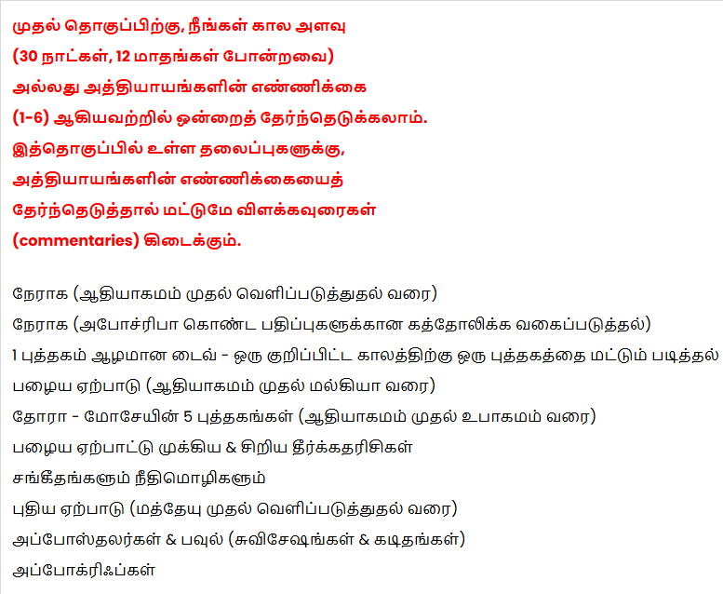
கருப்பொருள்கள் தொடர்ந்தன
கருப்பொருள்கள் காலத்தின் நெகிழ்வுத்தன்மை (வாசிப்பு நேரத்தின் நீளம்) மற்றும் அதிர்வெண் (வாரத்தில் எத்தனை நாட்கள் நீங்கள் படிக்கிறீர்கள்) ஆகியவற்றின் அடிப்படையில் நான்கு குழுக்களாகப் பிரிக்கப்படுகின்றன.
  குழு 1 - இந்த முதல் குழுவிற்கு, நீங்கள் நேரம் (30 நாட்கள், 12 மாதங்கள் போன்றவை) அல்லது ஒரு நாளைக்கு 1-6 அத்தியாயங்கள் வாசிப்பு நாள் காலங்களைத் தேர்ந்தெடுக்கலாம்.
இந்த கருப்பொருள்களின் குழுவில் மட்டுமே வர்ணனைகள் கிடைக்கும், நீங்கள் ஒரு அத்தியாய காலத்தைத் தேர்ந்தெடுத்தால் மட்டுமே.

Slide 22
கருப்பொருள்கள் தொடர்ந்தன
குழு 2 - இரண்டாவது குழுவிற்கு, நேரம் (30 நாட்கள், 12 மாதங்கள் போன்றவை) மட்டுமே அனுமதிக்கப்படுகின்றன.
  அத்தியாய காலங்கள் சாம்பல் நிறத்தில் இருக்கும் மற்றும் தேர்ந்தெடுக்க முடியாதவை.
இந்தக் குழுவில் வர்ணனைகள் கிடைக்கவில்லை.

Slide 23
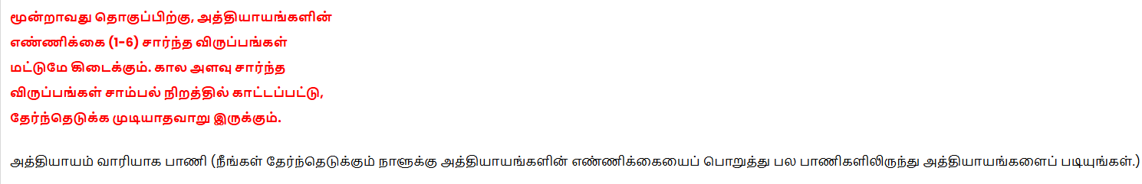
கருப்பொருள்கள் தொடர்ந்தன
குழு 3 - மூன்றாவது குழுவிற்கு, 1-6 அலய காலங்கள் மட்டுமே கிடைக்கின்றன.
  கால அளவுகள் சாம்பல் நிறத்தில் இருக்கும் மற்றும் தேர்ந்தெடுக்க முடியாதவை.
இந்த குழுவில் கருத்துரைகள் கிடைக்கவில்லை.

Slide 24
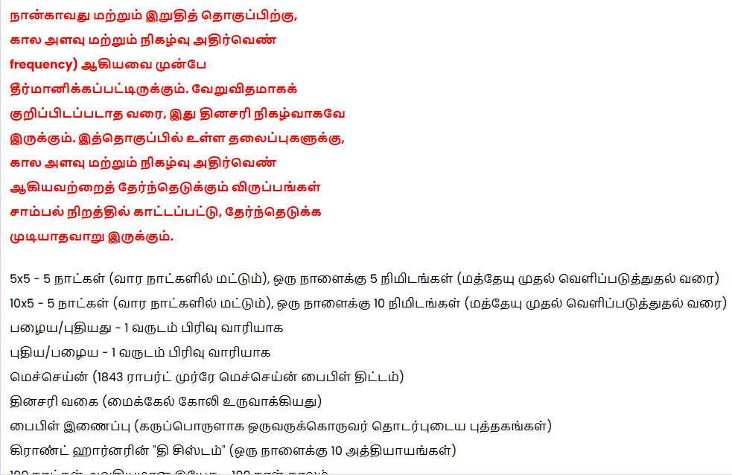
கருப்பொருள்கள் தொடர்ந்தன
குழு 4 - நான்காவது மற்றும் கடைசி குழு முன்பே நிறுவப்பட்ட காலங்கள் மற்றும் அதிர்வெண்களைக் கொண்டுள்ளது.
  இந்த கருப்பொருள்கள் வேறுவிதமாகக் கூறப்படாவிட்டால் ஒவ்வொரு நாளும் அதிர்வெண் கொண்டுள்ளன.
  இந்த கருப்பொருள்களுக்கு, கால அளவு மற்றும் அதிர்வெண் தேர்வுகள் சாம்பல் மற்றும் தேர்ந்தெடுக்க முடியாதவை.
இது ஒரு பகுதி பட்டியல் மட்டுமே.
இந்த குழுவில் கருத்துரைகள் கிடைக்கவில்லை.

Slide 25
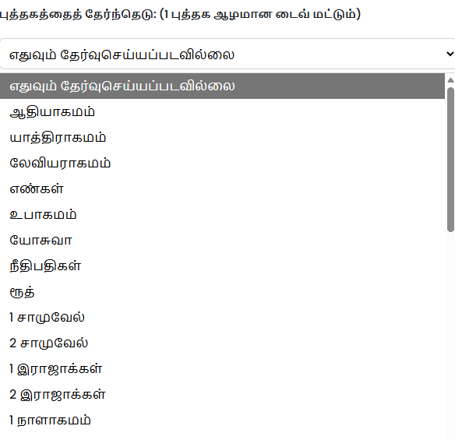
நீங்கள் தேர்வு செய்திருந்தால் 1 புத்தக ஆழமான டைவ் தீம், ஒரு புத்தகத்தைத் தேர்ந்தெடுக்கவும். இல்லையெனில், இந்த விருப்பம் பூட்டப்படும்
அபோக்ரிபல் புத்தகங்கள் பட்டியலில் சேர்க்கப்படவில்லை. வெளிப்படுத்துதல் மூலம் ஆதியாகமம் மட்டுமே.
ஒரே ஒரு புத்தகத்தை மட்டுமே தேர்வு செய்ய முடியும்.
கிடைக்கக்கூடிய புத்தகங்கள் உங்கள் பதிப்பைப் பொறுத்தது.
  ஒவ்வொரு பதிப்பிலும் கிடைக்கும் புத்தகங்களை அறியும் அளவுக்கு திரை புத்திசாலித்தனமாக இல்லை.
  நீங்கள் தேர்ந்தெடுக்கும் பதிப்பில் கிடைக்கும் புத்தகத்தைத் தேர்ந்தெடுப்பது உங்களுடையது.
    எனவே உதாரணமாக, நீங்கள் புதிய ஏற்பாட்டில் மட்டும் ஒரு பதிப்பைத் தேர்ந்தெடுத்தால், இங்கே ஆதியாகமத்தைத் தேர்ந்தெடுக்க வேண்டாம்.

Slide 26
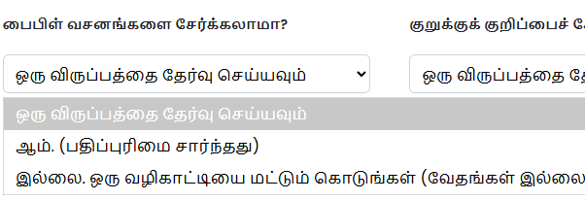
வேதவசனங்களைச் சேர்க்கவும்
பதிப்புரிமை இல்லாத பதிப்புகளுக்கு மட்டுமே இந்தத் தேர்வு கிடைக்கும்.
இடையே தேர்வு செய்யவும்:
  ஆம். வேதவசனங்களை வழங்கவும் - உங்கள் வாசிப்பு திட்டத்தில் வசனங்களைச் சேர்க்கவும்.
  இல்லை. ஒரு வழிகாட்டியை மட்டும் வழங்கவும் - வசனங்களை சேர்க்க வேண்டாம்.
    இந்த விருப்பத்தில் தினசரி தலைப்புகள் மட்டுமே அடங்கும் (pdf விளக்கப்படம் வடிவத்தில் கிடைக்கிறது).
    இந்த விருப்பம் தங்கள் சொந்த கடின நகல் பைபிளைப் பயன்படுத்த விரும்புவோருக்கானது அல்லது தற்போதைய பதிப்புரிமையின் கீழ் பைபிள் பதிப்புகளைப் பயன்படுத்த விரும்புவோருக்கானது.

Slide 27
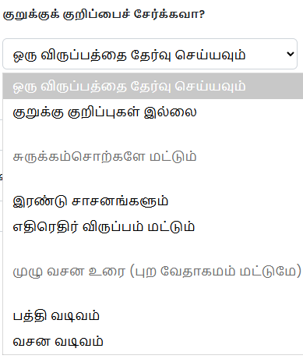
விருப்பத்தேர்வாக குறுக்கு குறிப்புகளைச் சேர்க்க தேர்ந்தெடுக்கவும்
உதாரணங்களுக்கு பின்வரும் பக்கங்களைப் பார்க்கவும்.
சுருக்கங்கள் மற்றும் வேதப்பூர்வ குறுக்கு குறிப்புகளுக்கு இடையில் தேர்வு செய்யவும்.
  முழு வசன உரைக்கு, WBP பழைய ஏற்பாட்டு வசனங்களுக்கான புதிய ஏற்பாட்டு குறிப்புகளை வழங்குகிறது, நேர்மாறாகவும்.
  சுருக்கங்களுக்கு, WBP பழைய ஏற்பாட்டு வசனங்களுக்கான அனைத்து குறுக்கு குறிப்புகள் அல்லது புதிய ஏற்பாட்டு குறிப்புகளை வழங்குகிறது மற்றும் நேர்மாறாகவும்.
பதிப்புரிமை பெற்ற பதிப்புகளுக்கு குறுக்கு குறிப்புகள் கிடைக்கப்பெறவில்லை.
வேதவசனங்களைச் சேர்க்க வேண்டும் ஆம் ஆக இருக்க வேண்டும்.
குறுக்கு குறிப்புகளை நீங்கள் தேர்வுசெய்தால், பத்தி/வசனத் தேர்வு பூட்டப்படும்.
  வசன வடிவத்துடன் மட்டுமே வேலை செய்கிறது.
Google AI - ஒரு பைபிள் குறுக்கு-குறிப்பு என்பது ஒரு வாசகரை பைபிளில் உள்ள மற்றொரு வசனம் அல்லது பத்திக்கு தொடர்புடைய தீம், வார்த்தை அல்லது யோசனையுடன் வழிநடத்தும் ஒரு குறிப்பு, இது வேதத்தின் பல்வேறு பகுதிகளை இணைக்கவும் புரிதலை மேம்படுத்தவும் உதவுகிறது. இந்த குறிப்புகள் தொடர்புடைய கருத்துக்கள், தீர்க்கதரிசனங்கள் மற்றும் நிகழ்வுகளை இணைக்கின்றன, இது ஒரு பத்தியை மற்றொன்றில் வெளிச்சம் போட அனுமதிக்கிறது.

Slide 28


குறுக்கு குறிப்பு - சுருக்கமான எடுத்துக்காட்டுகளைச் சேர்க்கவும்
உதாரணம் 1 - அனைத்து சுருக்கங்கள். இந்த எடுத்துக்காட்டில், பழைய ஏற்பாடு மற்றும் புதிய ஏற்பாட்டு குறிப்புகள் உள்ளன.
உதாரணம் 2 - எதிர் ஏற்பாட்டிற்கான சுருக்கம் மட்டுமே. இந்த எடுத்துக்காட்டில், பழைய ஏற்பாட்டு குறிப்புகள் மட்டுமே உள்ளன.

Slide 29


குறுக்கு குறிப்பு சேர்க்கவும் - முழு உரை எடுத்துக்காட்டுகள்
எடுத்துக்காட்டு 3 - முழு வசன குறுக்கு குறிப்புகள். இந்த எடுத்துக்காட்டில், பத்தி வடிவத்தில் பழைய ஏற்பாட்டு குறிப்புகள் மட்டுமே உள்ளன.
எடுத்துக்காட்டு 4 - முழு வசன குறுக்கு குறிப்புகள். இந்த எடுத்துக்காட்டில், வசன வடிவத்தில் பழைய ஏற்பாட்டு குறிப்புகள் மட்டுமே உள்ளன.

Slide 30
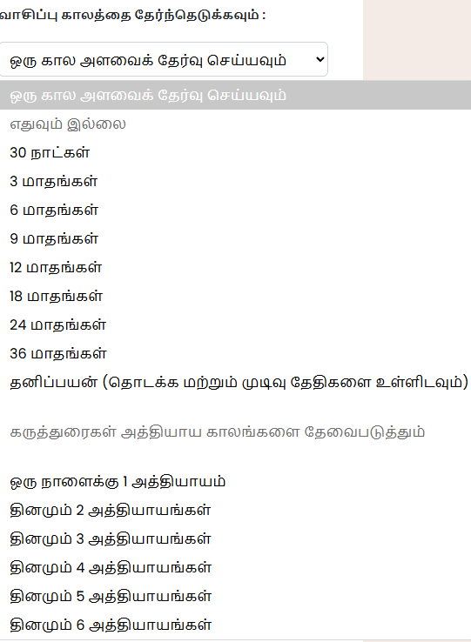
வாசிப்பு காலம்
நேரம் மற்றும் அத்தியாய கால அளவுகளுக்கு இடையில் தேர்வு செய்யவும்.
  30 நாட்கள் அல்லது 3 ஆண்டுகள் வரை தேர்வு செய்யவும்.
  அல்லது ஒரு நாளைக்கு 1-6 அத்தியாயங்களில் இருந்து தேர்வு செய்யவும்.
    அத்தியாயங்களுக்கான காலம் நீங்கள் தேர்ந்தெடுக்கும் மொழிபெயர்ப்பைப் பொறுத்தது. சராசரியாக 1189 புத்தகங்களில் 66 அத்தியாயங்கள் உள்ளன பைபிள்.
      ஒரு நாளைக்கு 1 அத்தியாயம் = 1189 நாட்கள் = 3.27 ஆண்டுகள் (3 ஆண்டுகள், 3 மாதங்கள்).
      ஒரு நாளைக்கு 2 அத்தியாயங்கள் = 595 நாட்கள் = 1.63 ஆண்டுகள் (1 வருடம், 7 1/2 மாதங்கள்).
      ஒரு நாளைக்கு 3 அத்தியாயங்கள் = 396 நாட்கள் = 1.1 ஆண்டுகள் (1 வருடம், 1 மாதம்).
      ஒரு நாளைக்கு 4 அத்தியாயங்கள் = 297 நாட்கள் = 0.81 ஆண்டுகள் (10 மாதங்கள்).
      ஒரு நாளைக்கு 5 அத்தியாயங்கள் = 237 நாட்கள் = 0.65 ஆண்டுகள் (8 மாதங்கள்).
      ஒரு நாளைக்கு 6 அத்தியாயங்கள் = 198 நாட்கள் = 0.54 ஆண்டுகள் (6 1/2 மாதங்கள்).
  அல்லது உங்கள் சொந்த தொடக்க மற்றும் இறுதி தேதியைத் தேர்ந்தெடுக்க விரும்பினால் தனிப்பயன் என்பதைத் தேர்ந்தெடுக்கவும்.
  வர்ணனைகள் அத்தியாய காலங்களுடன் மட்டுமே கிடைக்கின்றன.
  சாத்தியமான கால தேர்வுகள் நீங்கள் தேர்வு செய்யும் கருப்பொருளைப் பொறுத்தது.

Slide 31
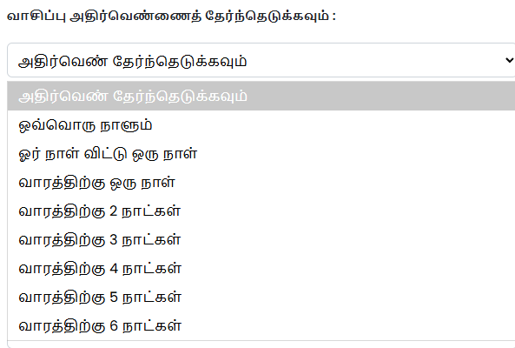
வாசிப்பு அதிர்வெண் தேர்ந்தெடுக்கவும்
இதிலிருந்து தேர்வு செய்யவும்:
  ஒவ்வொரு நாளும்.
  ஒவ்வொரு நாளும்.
  வாரத்திற்கு 1-6 நாட்கள்.
    இவை தொடர்ச்சியான நாட்களாக இருக்கும்.
      நீங்கள் வாரத்திற்கு 3 நாட்களைத் தேர்வுசெய்தால், நீங்கள் தொடர்ந்து மூன்று நாட்கள் படிப்பீர்கள் மற்றும் 4 நாட்கள் விடுமுறை பெறுவீர்கள்.

Slide 32
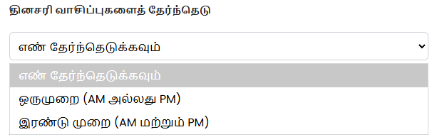
ஒரு நாளைக்கு வாசிப்புகளைத் தேர்ந்தெடுக்கவும்
இதிலிருந்து தேர்வு செய்யவும்:
  ஒரு நாளைக்கு ஒரு முறை (காலை அல்லது பிற்பகல்).
  ஒரு நாளைக்கு இரண்டு முறை (காலை மற்றும் பிற்பகல்).
    தினசரி வாசிப்புகள் காலை மற்றும் பிற்பகல் இடையே சமமாக பிரிக்கப்படும்.

Slide 33
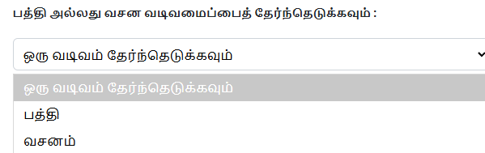


பத்தி அல்லது வசன வடிவமைப்பைத் தேர்ந்தெடுக்கவும்
பத்தி உதாரணம்.
வசன உதாரணம்.
குறுக்கு குறிப்புகளை நீங்கள் தேர்வுசெய்தால், வசன வடிவம் தானாகவே தேர்ந்தெடுக்கப்படும்.

Slide 34

வர்ணனையை சேர்க்கவும் - உங்கள் திட்டத்துடன் சேர்க்க அத்தியாயம் வாரியாக ஒரு அத்தியாயத்தைத் தேர்ந்தெடுக்கவும்.
வர்ணனைகள் மொழி வாரியாக அகரவரிசைப்படி தொகுக்கப்படுகின்றன.
155 மொழிகளில் 15 வர்ணனைகளில் இருந்து தேர்ந்தெடுக்கவும்.
  இது விருப்பமானது. நீங்கள் ஒரு வர்ணனையை விரும்பவில்லை என்றால், எதுவுமில்லை என்று விடுங்கள்.
அத்தியாயம் ஒவ்வொரு அத்தியாய வர்ணனைகள் கருப்பொருள்களின் முதல் குழுவுடன் மட்டுமே கிடைக்கும், நீங்கள் ஒரு அத்தியாய காலத்தைத் தேர்ந்தெடுத்தால் மட்டுமே.

Slide 35
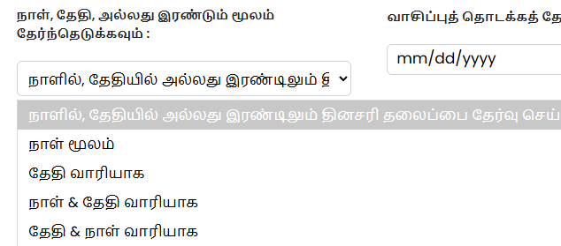
நாள், தேதி அல்லது இரண்டையும் தேர்ந்தெடுக்கவும்
நாள் மூலம் - உதாரணம் - நாள் 1, நாள் 2, முதலியன.
தேதி மூலம் - உதாரணம் - ஜனவரி 1, ஜனவரி 2, முதலியன.
நாள் மற்றும் தேதி மூலம் - தலைப்பு இரண்டையும் முதல் நாளுடன் காண்பிக்கும்.
தேதி மற்றும் நாள் மூலம் - தலைப்பு முதலில் தேதியுடன் இரண்டையும் காண்பிக்கும்.

Slide 36
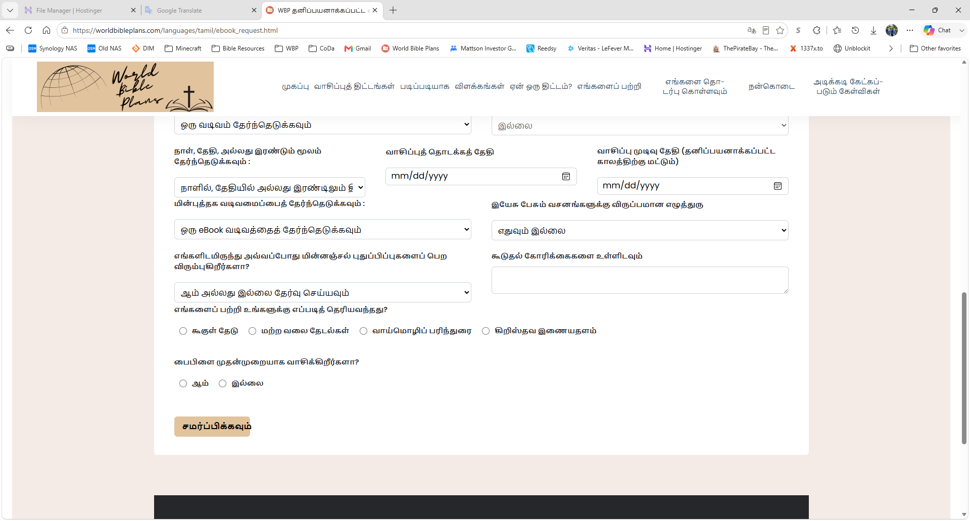


வாசிப்பு தொடக்க தேதியைத் தேர்வுசெய்ய காலெண்டரைக் கிளிக் செய்க. தனிப்பயன் காலத்தை நீங்கள் தேர்வு செய்தால், வாசிப்பு இறுதி தேதியைத் தேர்வுசெய்க
நீங்கள் ஒரு நாள் தலைப்பைத் தேர்ந்தெடுத்தாலும் தொடக்க தேதி கட்டாயமாகும்.
நீங்கள் தனிப்பயன் கால அளவைத் தேர்ந்தெடுத்தால் மட்டுமே ஒரு மதிப்பை உள்ளிடவும்.
கால கீழ்தோன்றலில் தனிப்பயன் கால அளவைத் தேர்ந்தெடுக்காவிட்டால் வாசிப்பு இறுதித் தேதியைத் தேர்ந்தெடுக்க முடியாது.

Slide 37
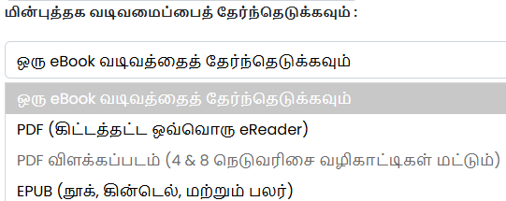
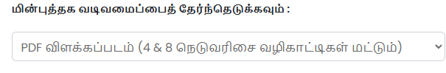
மின்புத்தக வடிவமைப்பைத் தேர்ந்தெடுக்கவும்
நீங்கள் வேதங்களைச் சேர்த்தால், PDF மற்றும் Epub இடையே தேர்வு செய்யவும்.
உங்கள் பதிப்பு பதிப்புரிமை பெற்றிருந்தால் அல்லது நீங்கள் ஒரு வழிகாட்டியைத் தேர்ந்தெடுத்திருந்தால், இந்த தேர்வு PDF விளக்கப்படத்துடன் இயல்புநிலையாக பூட்டப்படும்.
வேதவசனங்களைச் சேர்க்க வேண்டும் என்றால் மட்டுமே தேர்ந்தெடுக்க முடியும்.
உங்கள் விருப்பம் நீங்கள் பயன்படுத்த விரும்பும் எந்த eReader ஐப் பொறுத்தது.
  PDF - வலை உலாவிகள் மற்றும் பிற மின் வாசகர்களால் பயன்படுத்தப்படும் உலகளாவிய வடிவம்.
  EPUB - இந்த தேர்வு பார்ன்ஸ் மற்றும் நோபல் நூக் ஆப், அமேசான் கின்டெல் ஆப் மற்றும் பிற மின்-ரீடர்கள் பயன்பாடுகளில் பயன்படுத்தப்படுகிறது.
    EPUB மின்புத்தக கோப்பு அளவு கணிசமாக சிறியது.
இவற்றில் ஒன்றை மட்டுமே நீங்கள் தேர்வு செய்ய முடியும். உங்கள் வாசிப்பு திட்டத்தை மற்றொரு வடிவத்தில் வைத்திருக்க விரும்பினால் (txt, docx, mobi போன்றவை) எங்களுக்குத் தெரியப்படுத்துங்கள் இங்கே கூடுதல் கோரிக்கைகளை உள்ளிடவும் உரை பெட்டியில் எங்களுக்குத் தெரியப்படுத்துங்கள், நாங்கள் இடமளிக்க முயற்சிப்போம்..

Slide 38
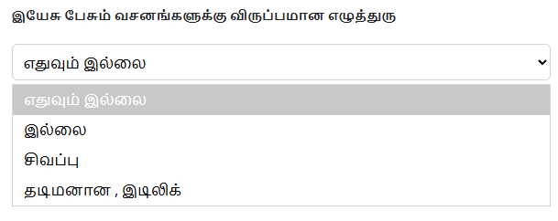
இயேசு பேசும் வசனங்களுக்கான விருப்ப எழுத்துரு
இயேசு பேசும் முழு வசனமும் விருப்பமாக சிவப்பு அல்லது தடித்த, சாய்வு எழுத்துருவில் இருக்கலாம்.
  இந்த தேர்வை புறக்கணிக்கவும் அல்லது இயல்புநிலை எழுத்துருவைப் பயன்படுத்த ஏதுமில்லை என்பதைத் தேர்ந்தெடுக்கவும்.
நீங்கள் வேதவசனங்களைச் சேர்த்தால் மட்டுமே இந்த விருப்பம் கிடைக்கும்.
குறுக்கு குறிப்பு உரை விருப்ப எழுத்துருக்களில் இருந்து விலக்கப்பட்டுள்ளது.

Slide 39
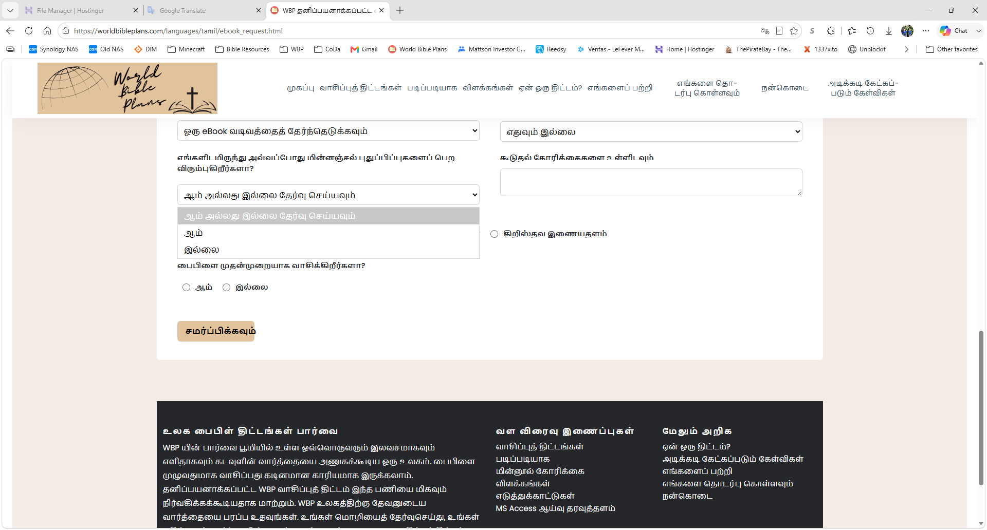
விரும்பினால்: எதிர்காலத்தில் WBP இலிருந்து மின்னஞ்சல்களைப் பெற விரும்பவில்லை என்றால் இல்லை என்பதைத் தேர்ந்தெடுக்கவும்

Slide 40
விரும்பினால்: கூடுதல் கோரிக்கைகளை இங்கே உள்ளிடவும்
இலவச படிவ உரை பெட்டியில் கூடுதல் கோரிக்கையை நீங்கள் செய்யலாம்.
எடுத்துக்காட்டாக, உங்கள் வாசிப்பு திட்டத்தை பல வடிவங்களில் அல்லது பட்டியலிடப்பட்டதைத் தவிர வேறு வடிவத்தில் விரும்பலாம். எங்களால் முடிந்தால் எந்தவொரு கோரிக்கைக்கும் இடமளிப்போம்.
நீங்கள் கலக்கவும் பொருத்தவும் விரும்பலாம். உதாரணமாக ஒரு பதிப்பிலிருந்து பழைய ஏற்பாட்டையும், மற்றொரு பதிப்பிலிருந்து புதிய ஏற்பாட்டையும் தேர்ந்தெடுக்கவும்.
  இது கூடுதல் கோரிக்கை மூலம் செய்யப்படலாம் அல்லது எங்கள் தொடர்பு பக்கத்திலிருந்து ஒரு குறிப்பை அனுப்பலாம்.
  இந்த வகையான கோரிக்கை எங்கள் தரப்பில் செயலாக்க சிறிது நேரம் எடுக்கும்.

Slide 41

எங்களைப் பற்றி நீங்கள் எப்படிக் கேள்விப்பட்டீர்கள் என்பதையும், பைபிளைப் படிப்பது இதுவே முதல் முறையா என்பதையும் எங்களுக்குத் தெரியப்படுத்துங்கள்
இந்தத் தகவல் முடிந்தவரை பலரைச் சென்றடைய உதவும்.

Slide 42
சமர்ப்பி என்பதைக் கிளிக் செய்யவும்
கட்டாயத் தேர்வை தவறவிடாமல் படிவத்தை நீங்கள் முழுமையாக நிரப்பியிருந்தால், நீங்கள் உறுதிப்படுத்தல் பக்கத்திற்கு அனுப்பப்படுவீர்கள்.
நீங்கள் ஒரு தேர்வை தவறவிட்டால், புலத்தை நிரப்ப அல்லது தேர்வு செய்யுமாறு கேட்கப்படுவீர்கள்.

Slide 43
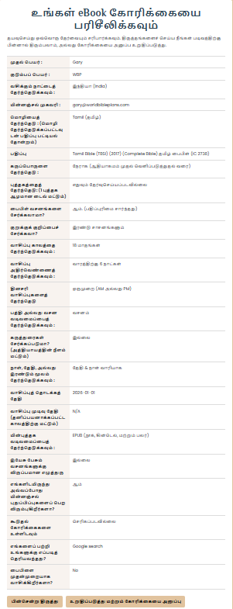
உறுதிப்படுத்தல் பக்கம்

Slide 44
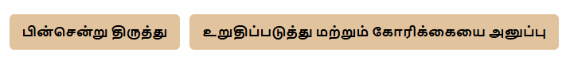
உறுதிப்படுத்தல் பக்கம் தொடர்ந்தது
உங்கள் தேர்வுகளில் நீங்கள் திருப்தி அடைந்தால், உறுதிப்படுத்து மற்றும் கோரிக்கையை அனுப்பு என்பதைக் கிளிக் செய்யவும்.
இல்லையென்றால், நீங்கள் திரும்பிச் சென்று திருத்தலாம்.

Slide 45
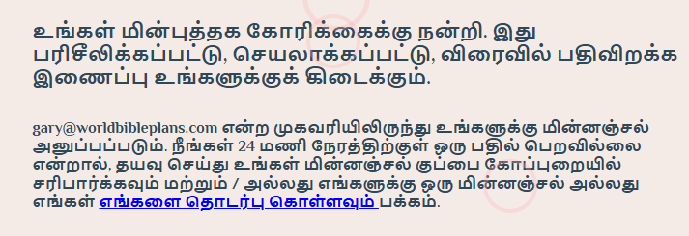
வெற்றிகரமான சமர்ப்பிப்பு பக்கம்
உங்கள் பாதுகாப்பான அனுப்புநர்கள் பட்டியலில் gary@worldbibleplans.com சேர்ப்பது மிகவும் முக்கியம்.
  இல்லையெனில், உங்கள் இணைப்பு அல்லது இணைப்பு குப்பை அல்லது ஸ்பேம் கோப்புறையில் முடிவடையும்.
தணிக்கும் சூழ்நிலைகள் இல்லாவிட்டால் கோரிக்கை திரும்பும் நேரம் 24 மணி நேரத்திற்கும் குறைவாக இருக்கும்.
  24 மணி நேரத்திற்குள் gary@worldbibleplans.com இலிருந்து மின்னஞ்சலைப் பெறவில்லை என்றால், உங்கள் குப்பை அல்லது ஸ்பேம் கோப்புறையைச் சரிபார்க்கவும்.
    எங்களிடமிருந்து உங்களுக்கு இன்னும் மின்னஞ்சல் வரவில்லை என்றால், எங்கள் தொடர்பு பக்கத்திலிருந்து ஒரு குறிப்பை அனுப்பவும்.

